Slide 1
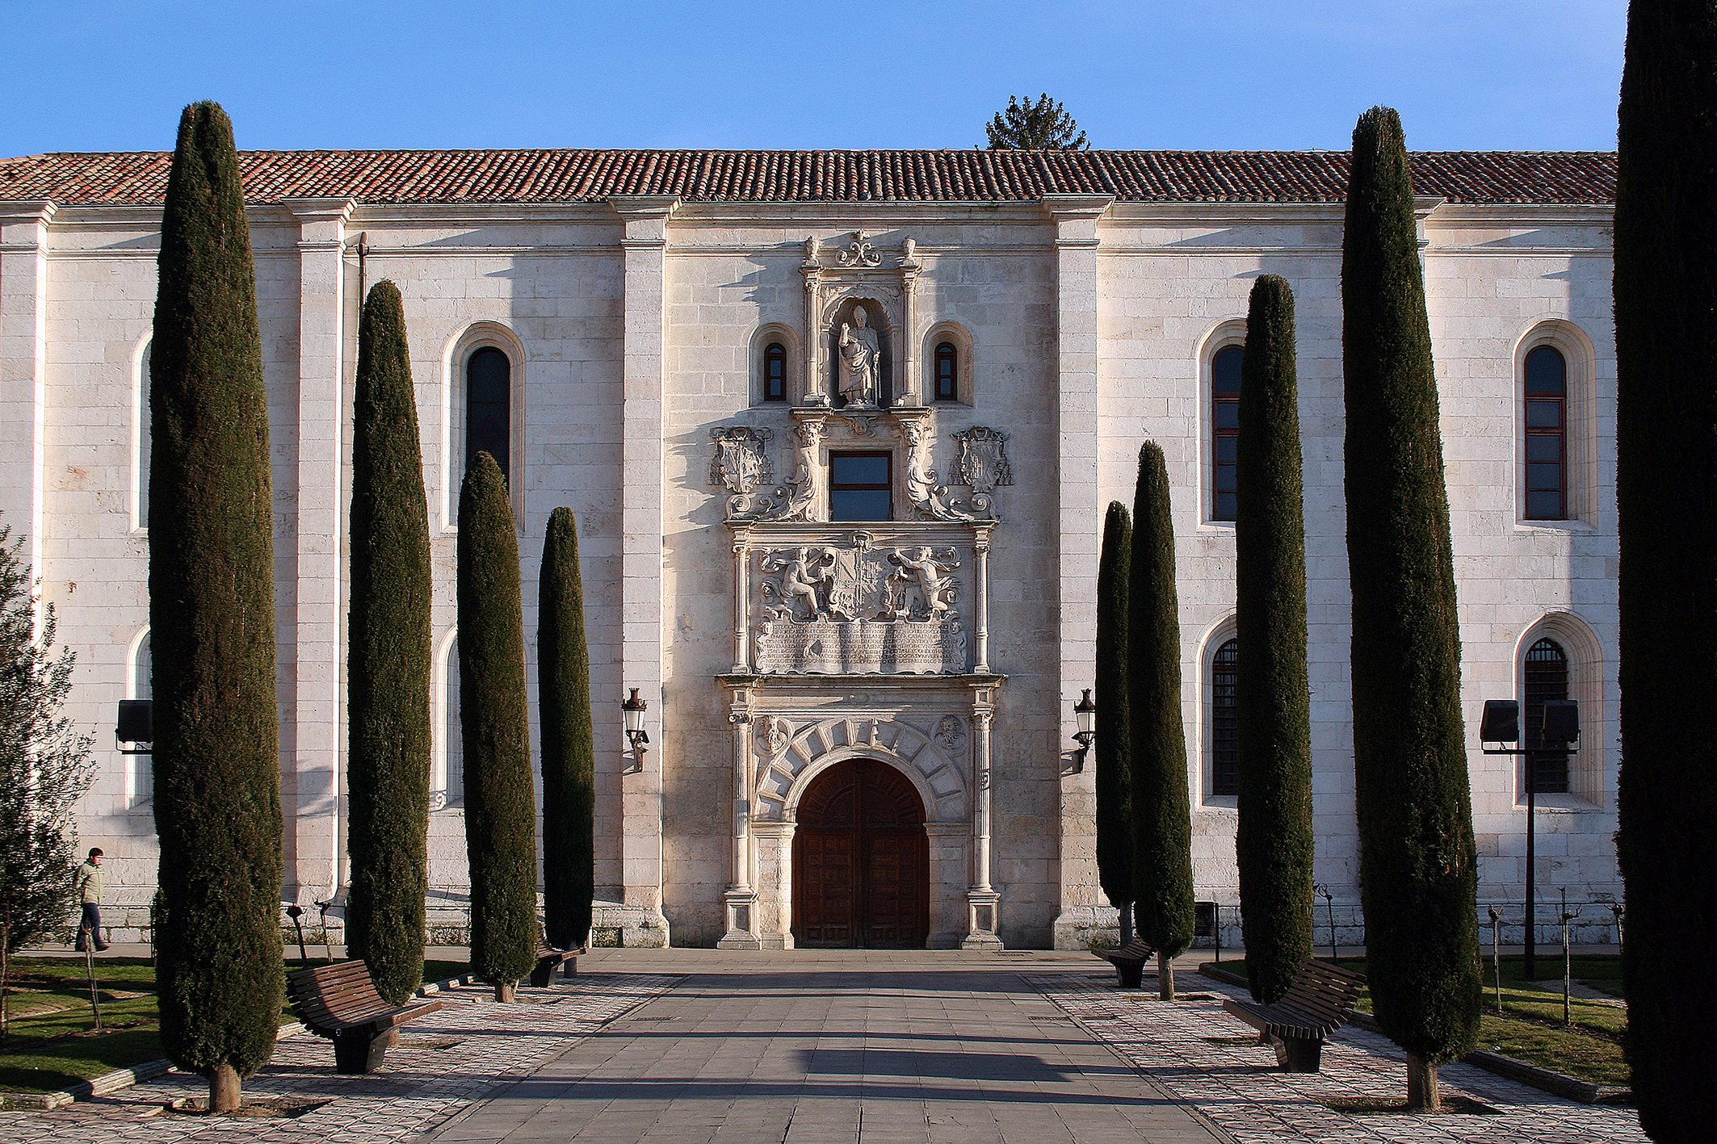

I.E.S CARDENAL LÓPEZ DE MENDOZA
NOCTURNO Y DISTANCIA

Slide 2

NOCTURNO Y DISTANCIA SON OPCIONES DE BACHILLERATO CON TRES CARACTERÍSTICAS MUY ESPECIALES:
1-SON PARA PERSONAS ADULTAS
2-EL HORARIO PRESENCIAL ES ENTRE LAS 17:30 Y LAS 22:00 (máximo)
3-GRUPOS MUY REDUCIDOS Y ATENCIÓN PERSONALIZADA

Slide 3
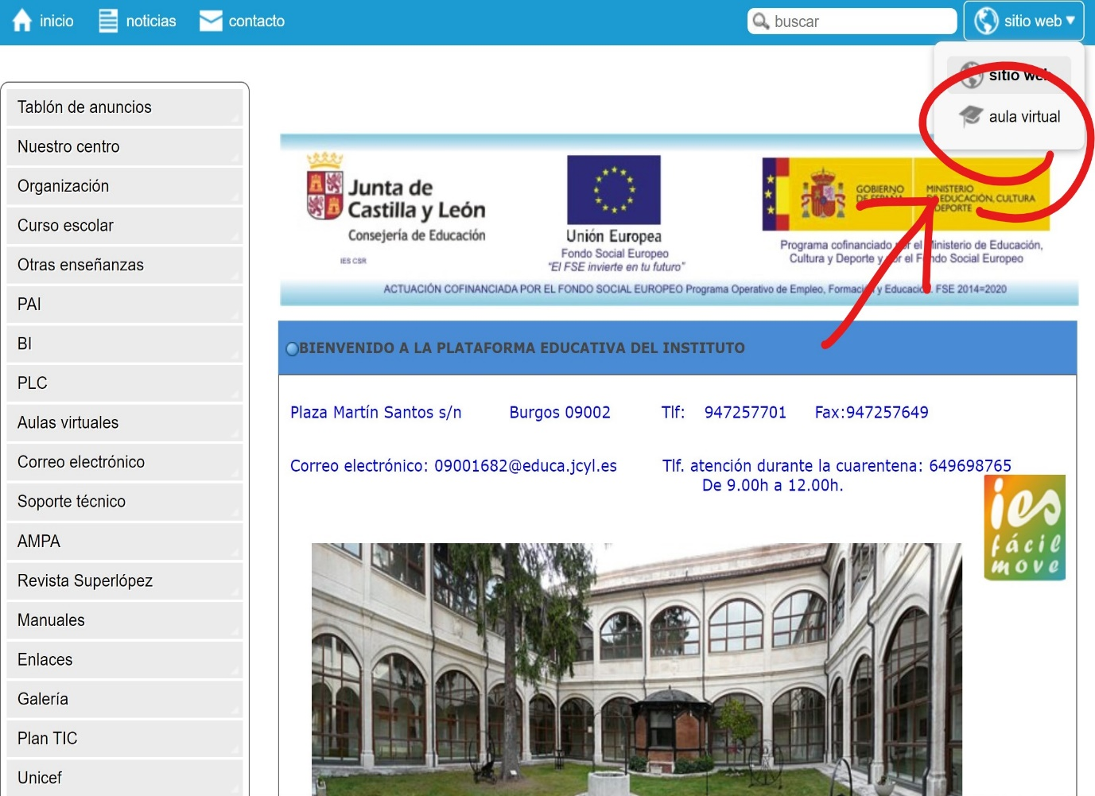
MODO DE CONTACTO
CORREO ELECTRÓNICO DE LA JUNTA DE CASTILLA Y LEÓN
TUTORIAL PARA CONFIGURARLO EN EL MÓVIL
………………………@educa.jcyl.es
En ambas modalidades tenemos que estar pendientes de él y mirarlo regularmente, así como aprender a manejarnos con el Aula Virtual del Instituto

Slide 4
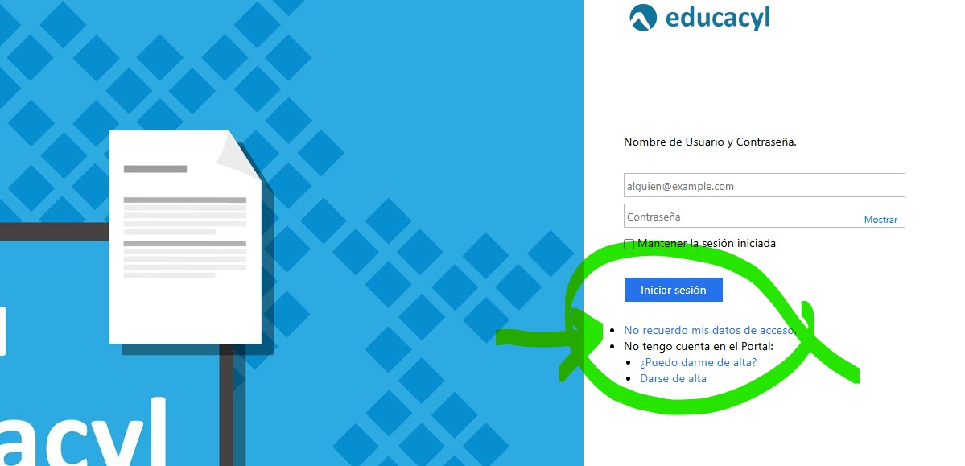
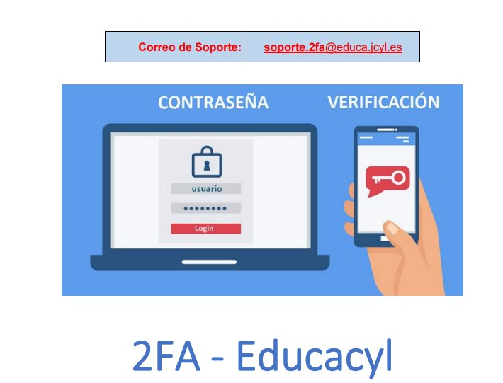
Es imprescindible:
1 – Conseguir tus claves educa.
2 – Instalarte el doble factor de el móvil

Slide 5
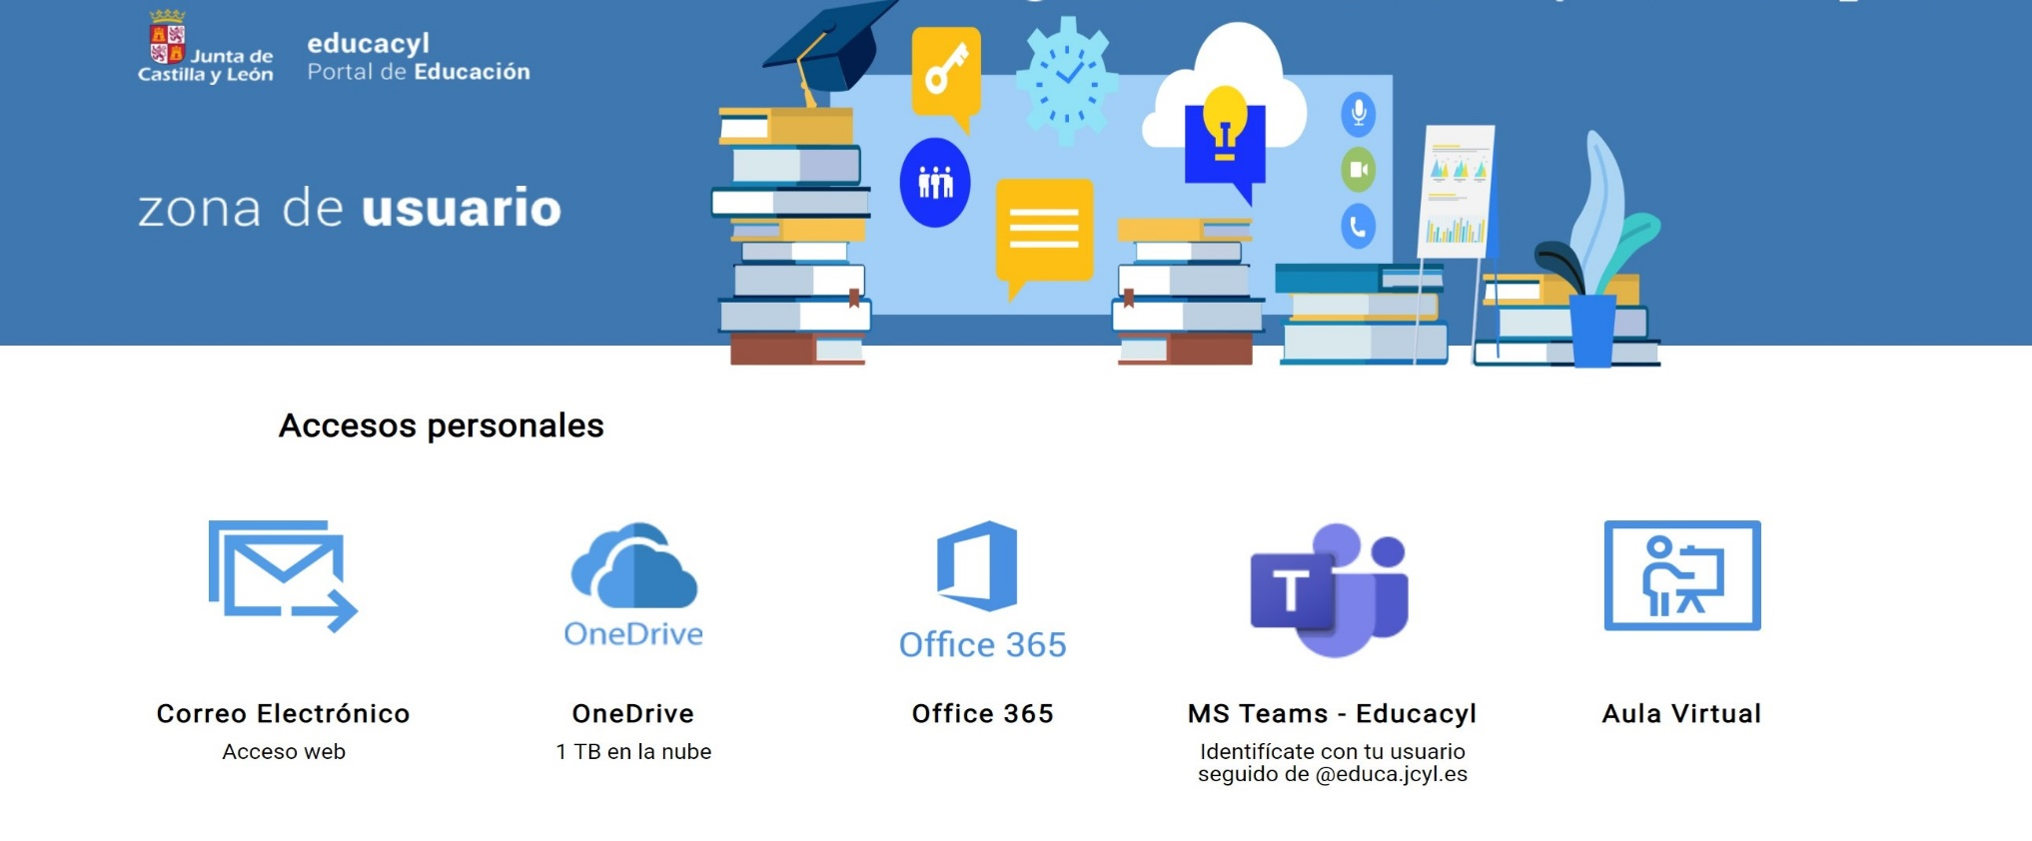
Herramientas de trabajo de la jcyl
A todos, profesores y alumnos, se nos facilita un correo oficial y todo un paquete de herramientas asociado, que una vez que nos acostumbramos a usarlo, nos facilitan muchísimo la labor del día a día:

Slide 6
ELIGE TU OPCIÓN:
NOCTURNO
DISTANCIA

Slide 7
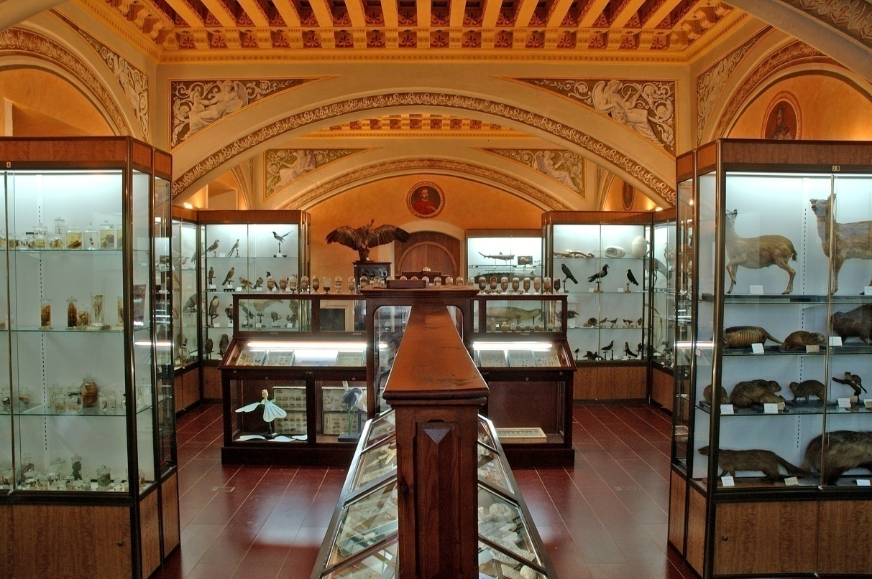
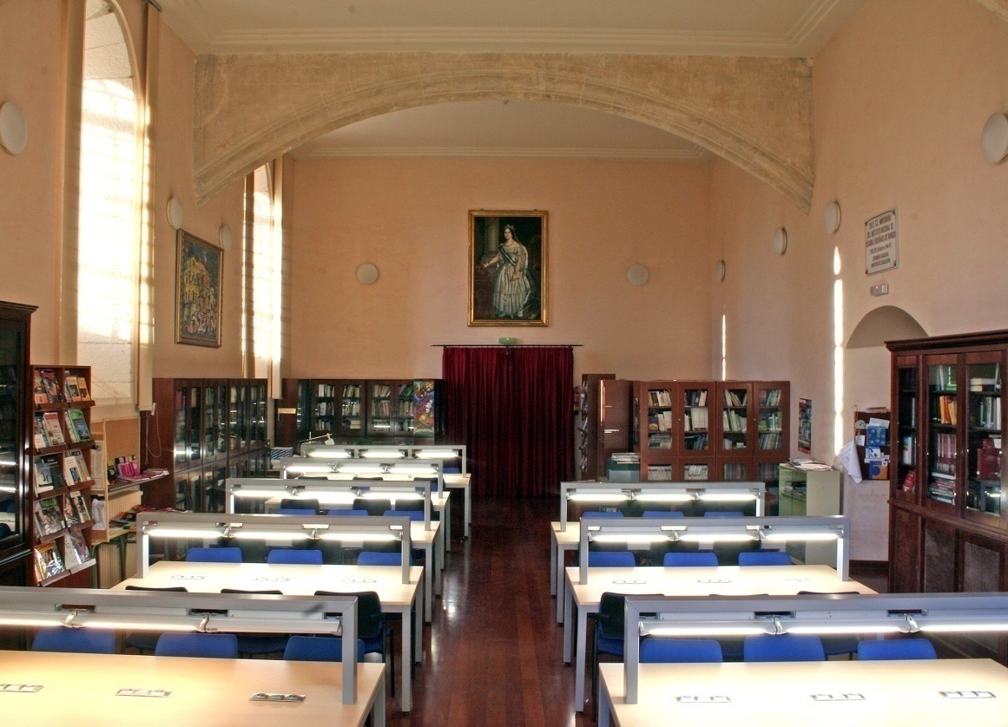
NOCTURNO

Slide 8
Tener 18 años
En posesión del título de E.S.O, Graduado escolar, título de F.P., BUP,…
REQUISITOS
Grupos reducidos
Enseñanza presencial
VENTAJAS
Se conservan las notas de las
asignaturas aprobadas
Menor número de asignaturas por curso (tres bloques)

Slide 9
¡OJO! En nuestro instituto se oferta el MODELO A de bachillerato nocturno:
Las materias correspondientes a los dos cursos se distribuyen y agrupan en tres bloques para cada modalidad (CIENCIAS / HUMANIDADES Y CIENCIAS SOCIALES). Esto hace que cada curso tenga menos asignaturas y facilita compaginar los estudios de bachillerato con otras actividades.
Es decir, este bachillerato se cursa en tres años, distribuidos en:
    BLOQUE 1 - BNH1 Y BNC1
    BLOQUE 2 - BNH2 Y BNC2
    BLOQUE 3 - BNH3 Y BNC3
c

Slide 10
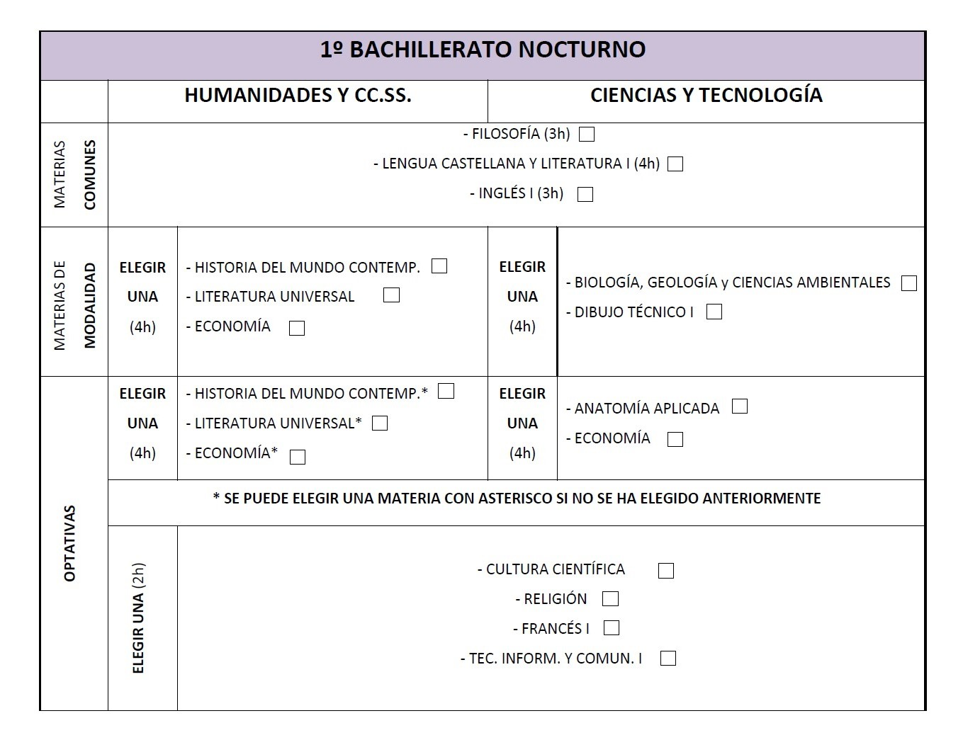
MATERIAS A ELEGIR EN EL PRIMER BLOQUE
Algunas de las materias optativas podrán cursarse a distancia si no sale el número mínimo de alumnos.

Slide 11
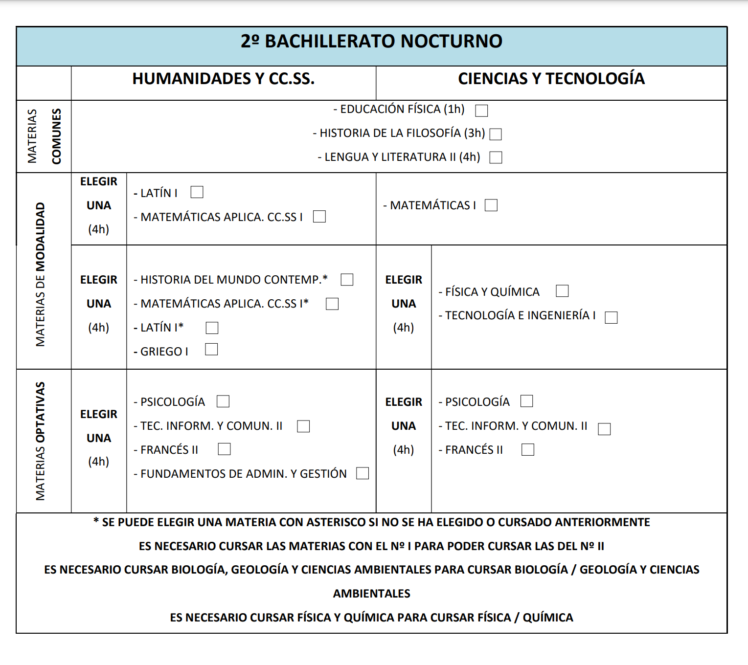
MATERIAS A ELEGIR EN EL segundo BLOQUE
Algunas de las materias optativas podrán cursarse a distancia si no tienen el número mínimo de alumnos.

Slide 12
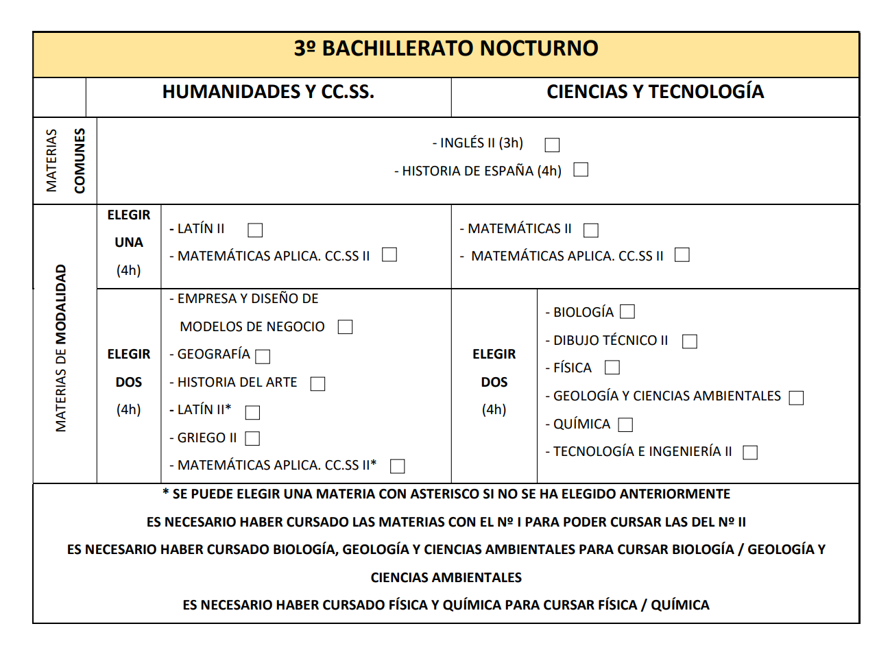
MATERIAS A ELEGIR EN EL tercER BLOQUE
Algunas de las materias optativas podrán cursarse a distancia si no sale el número mínimo de alumnos.

Slide 13
CONSEJOS IMPORTANTES A LA HORA DE ELEGIR MATERIAS:
1- Elige asignaturas que te preparen para lo que quieres hacer después (trabajo, F.P, EBAU…)
2- Si, una vez hecha la matrícula te das cuenta de que te has equivocado, o compruebas que tienes asignaturas incompatibles por el horario… Puedes cambiar al comienzo de curso, no hay problema.

Slide 14
DISTANCIA

Slide 15
Tener 18 años (o cumplirlos el año que se comienza)
En posesión del título de E.S.O, Graduado escolar, Título de F.P., BUP,…
REQUISITOS
Pensado para personas que no pueden acudir a clase: trabajo, residencia, deportistas de élite, personas enfermas, etc.
Total libertad para organizar el trabajo de cada año.
Se conservan las notas de las asignaturas aprobadas y no hay límite de convocatorias.
VENTAJAS
Atención muy personal del profesorado: presencialmente y, sobre todo, a través del Aula Virtual.
Muy adecuado para personas constantes, capaces de organizarse el trabajo.

Slide 16

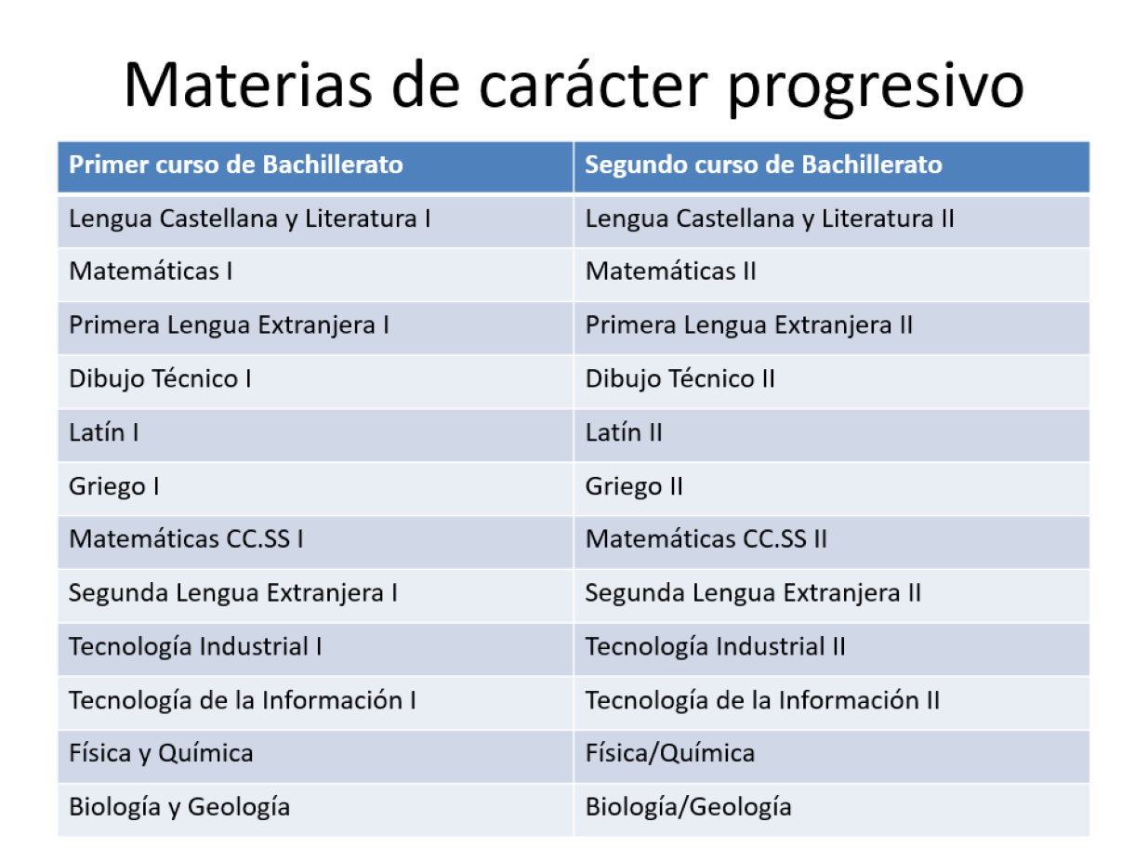
Características básicas de nuestro bachillerato a distancia:
Ofertamos dos modalidades: CIENCIAS y HUMANIDADES Y CIENCIAS SOCIALES
Está organizado en dos cursos, pero tú decides qué asignaturas vas a cursar cada año, respetando siempre el orden de las asignaturas que son progresivas.
Primer curso de Bachillerato​ | Segundo cursode Bachillerato​
Lengua Castellana y Literatura I​ | Lengua Castellana y Literatura II​
MatemáticasI​ | Matemáticas II​
Primera LenguaExtranjera I​ | Primera LenguaExtranjera II​
DibujoTécnico I​ | Dibujo Técnico II​
Latín I​ | Latín II​
Griego I​ | Griego II​
MatemáticasCC.SS I​ | MatemáticasCC.SS II​
Segunda Lengua Extranjera I​ | Segunda Lengua Extranjera II​
Tecnología Industrial I​ | Tecnología Industrial II​
Tecnología de la Información I​ | Tecnología de la Información II​
Física y Química​ | Física/Química​
Biología y Geología​ | Biología/Geología​
Todo el material y las instrucciones de las asignaturas está colgado en el Aula Virtual del instituto, por lo que tendrás que acceder con regularidad y aprender a trabajar con ella.

Slide 17
Características básicas de nuestro bachillerato a distancia:
Los temarios están organizados por quincenas y, para llevarlo al día, hay que enviar las tareas quincenales.
Además de la parte virtual, hay una parte presencial:
  Cada asignatura cuenta con dos horas semanales presenciales, una de clase y otra de tutoría individual (algunas, muy pocas, solo tienen una). La asistencia a estas horas es voluntaria.
  Estas clases de dan en horario de tarde cuatro días a la semana.
  Hay un quincena de exámenes presenciales por cada evaluación y una última evaluación presencial extraordinaria (no se hacen exámenes intermedios).

Slide 18
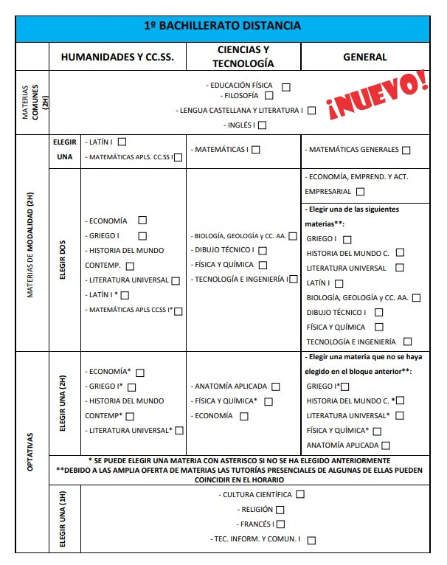
1º Bach. distancia
MATERIAS

Slide 19
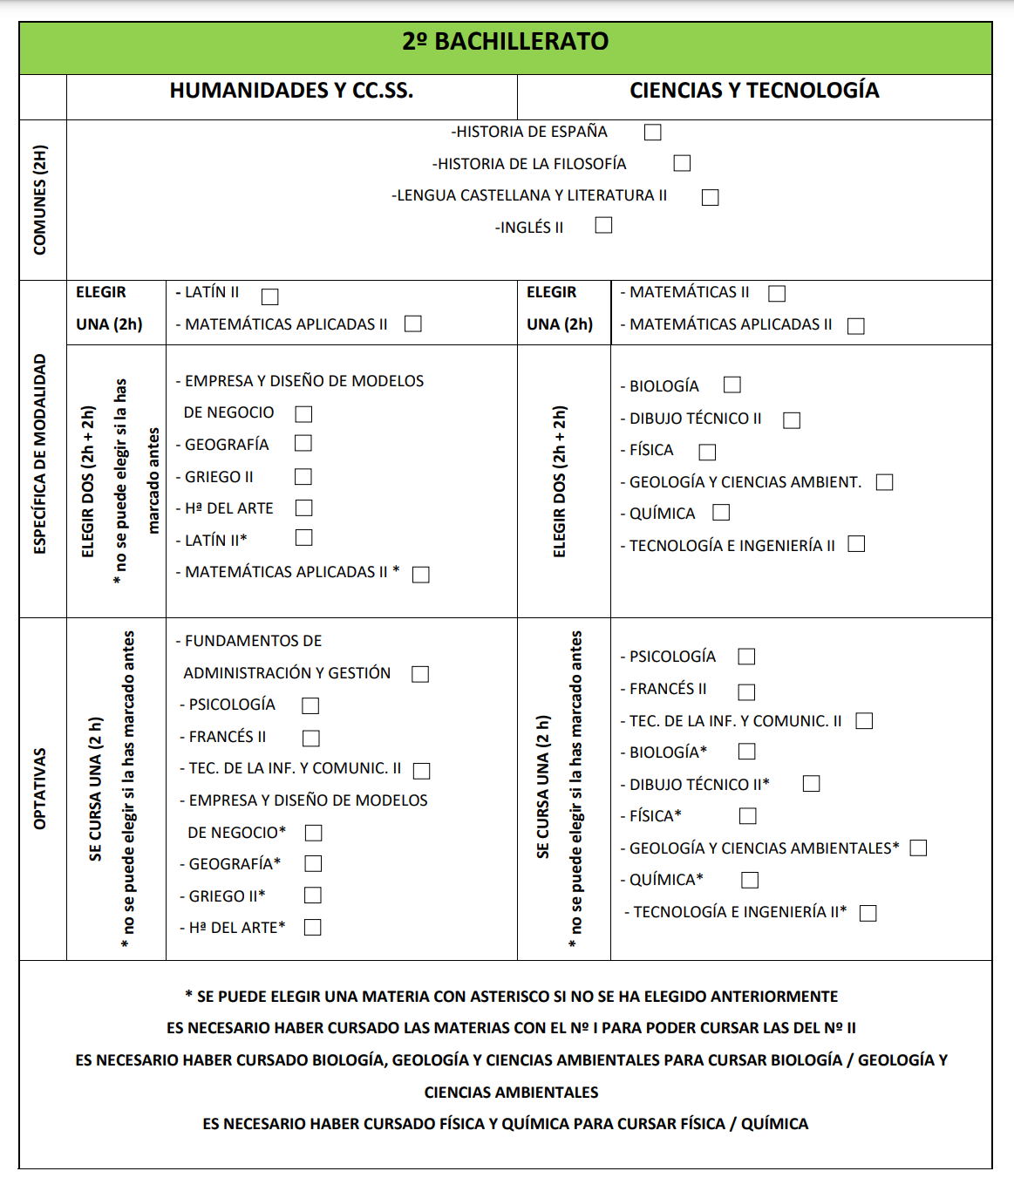
2º Bach. distancia
MATERIAS

Slide 20
DIFICULTADES DE LA ENSAÑANZA A DISTANCIA
FRENTE A LA PRESENCIAL QUE HAY QUE VALORAR:
Menos horas de clase presencial.
Mucho trabajo personal.
Uso constante de herramientas on-line.
Dificultad para valorar el esfuerzo necesario.
En ocasiones el bajo nivel académico inicial añade dificultad a la enseñanza a distancia.
Índice de abandono elevado.

Slide 21
Cualquiera que sigue aprendiendo permanece joven. Esta es la grandeza de la vida.
Henry Ford.

